Slide 1
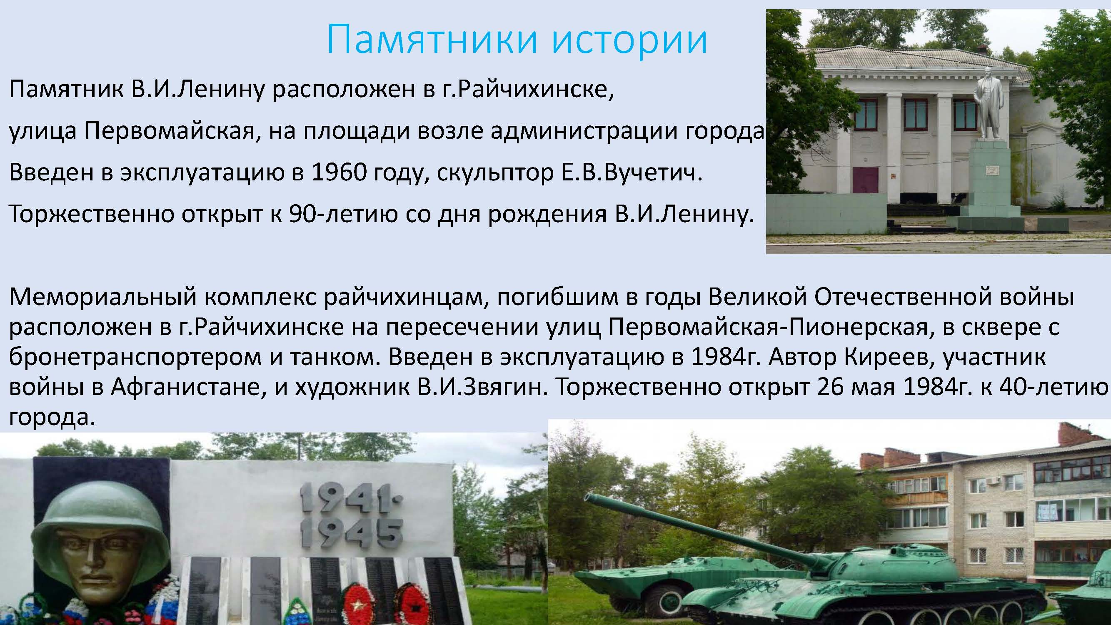
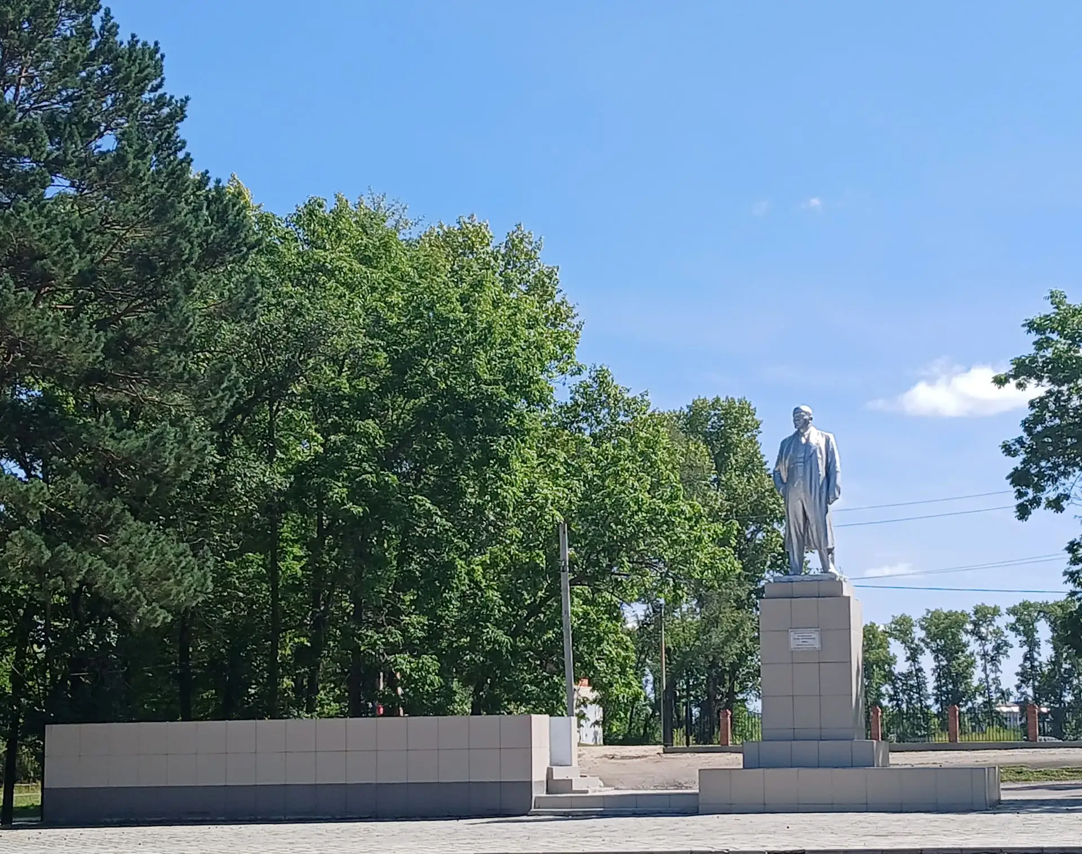

Slide 2
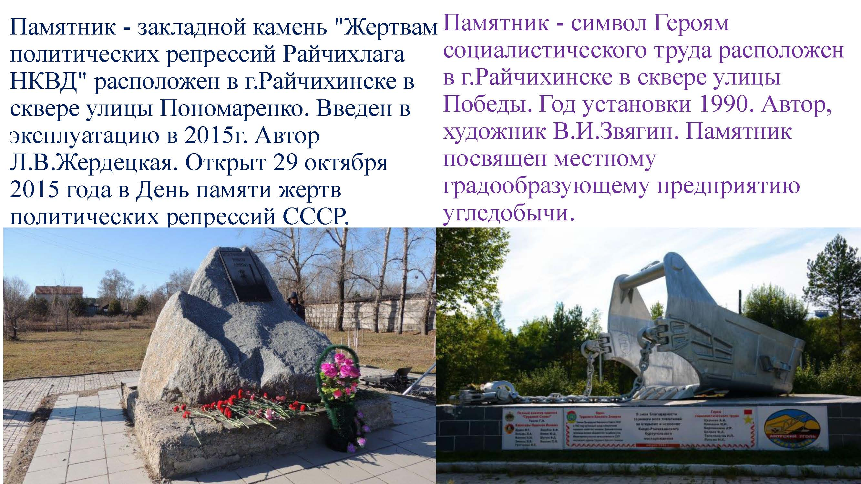

Slide 3
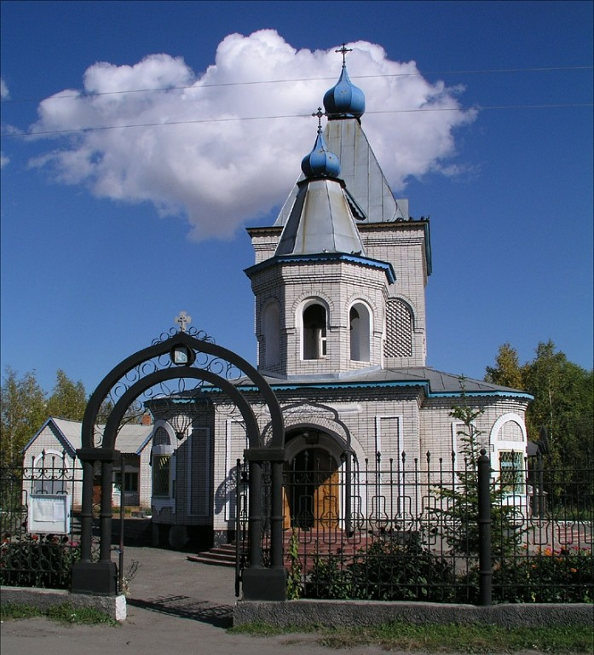
Церковь Владимирской иконы Божией Матери
Храм расположен в городе Райчихинск на улицы Победы д,64. Построен в 1998 году в честь Владимирской иконы Божией Матери.
Церковь ежедневно открыта для посещений, здесь регулярно проводятся христианские службы, отмечаются праздники, проводятся Божественные Литургии.

Slide 4
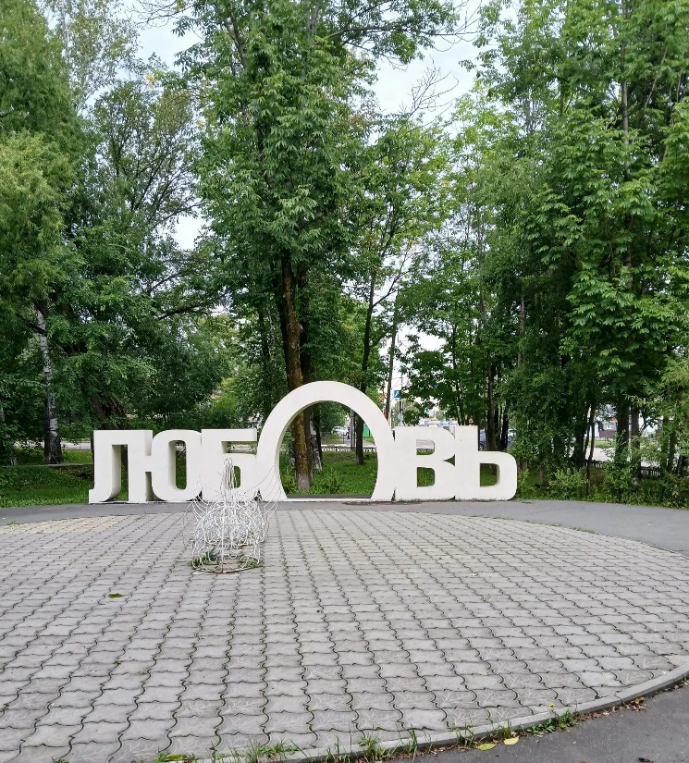
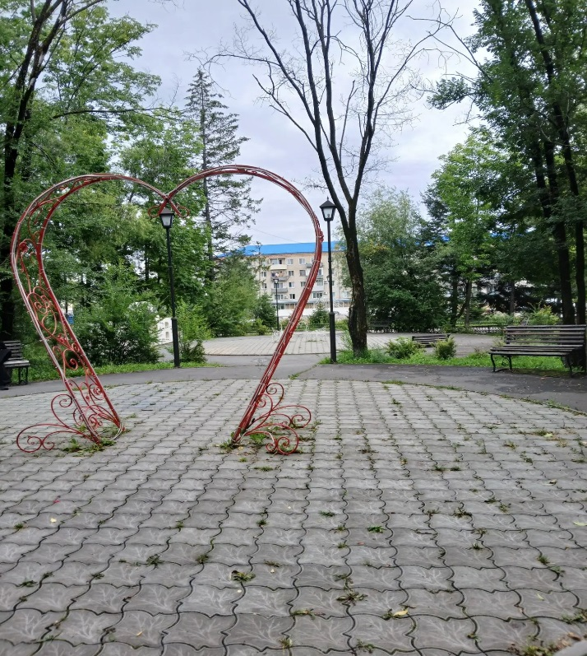
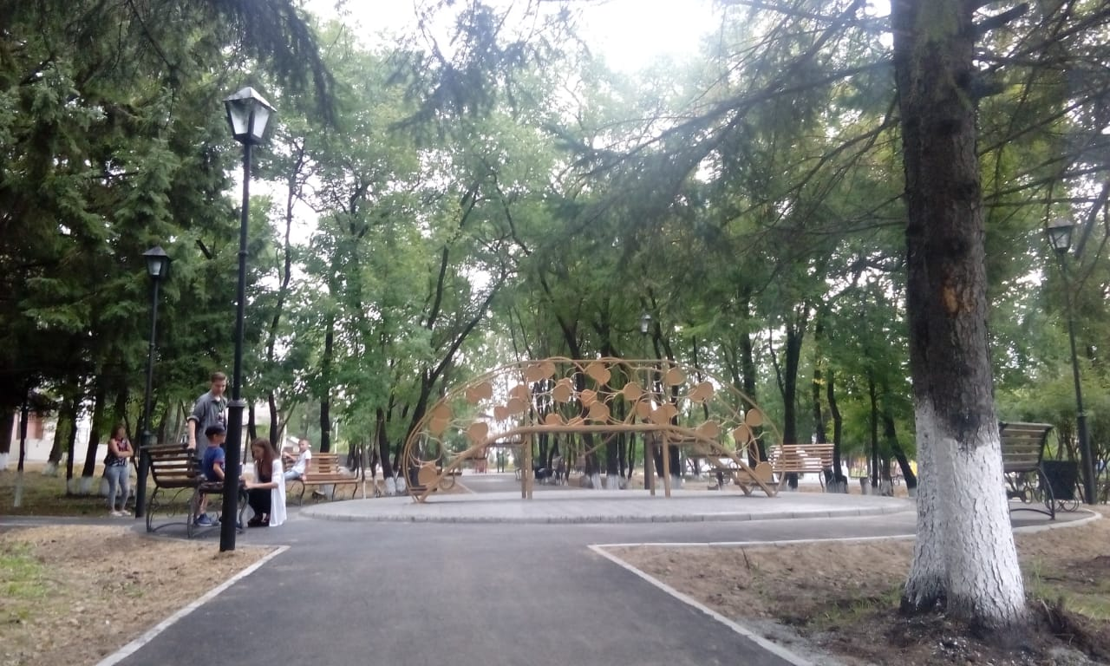
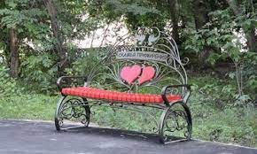
Сквер Молодоженов
Торжественно открыт на день Шахтера в 2018 году.
Сквер Молодоженов находится в десяти метрах от здания загса. Рядом с ним — небольшая автостоянка для свадебных кортежей. К скверу ведут заасфальтированные тротуары. Внутри него расположены: арка в форма сердца, фигуры лебедей, скамья примирения и мост, куда новобрачные вешают замки любви.

Slide 5
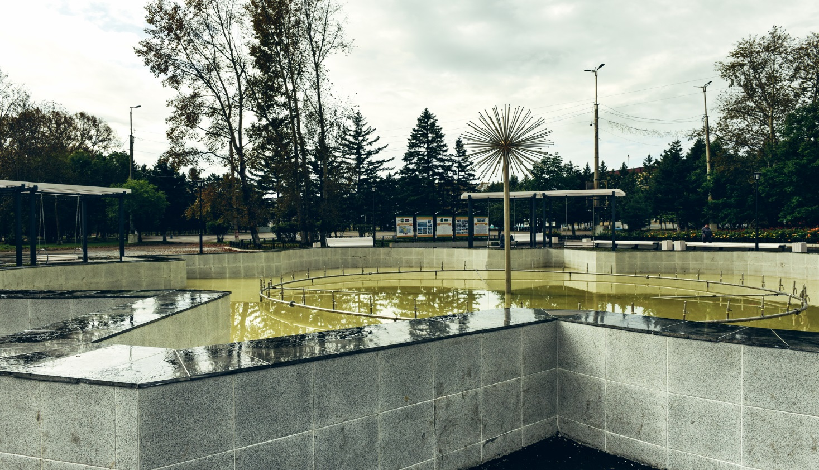
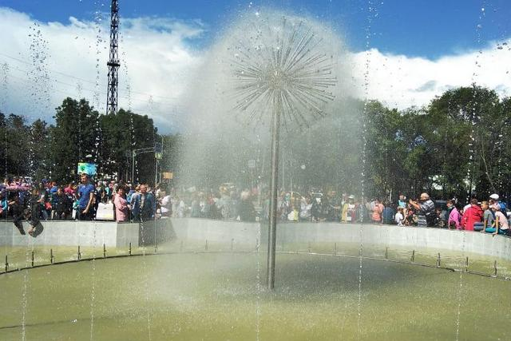
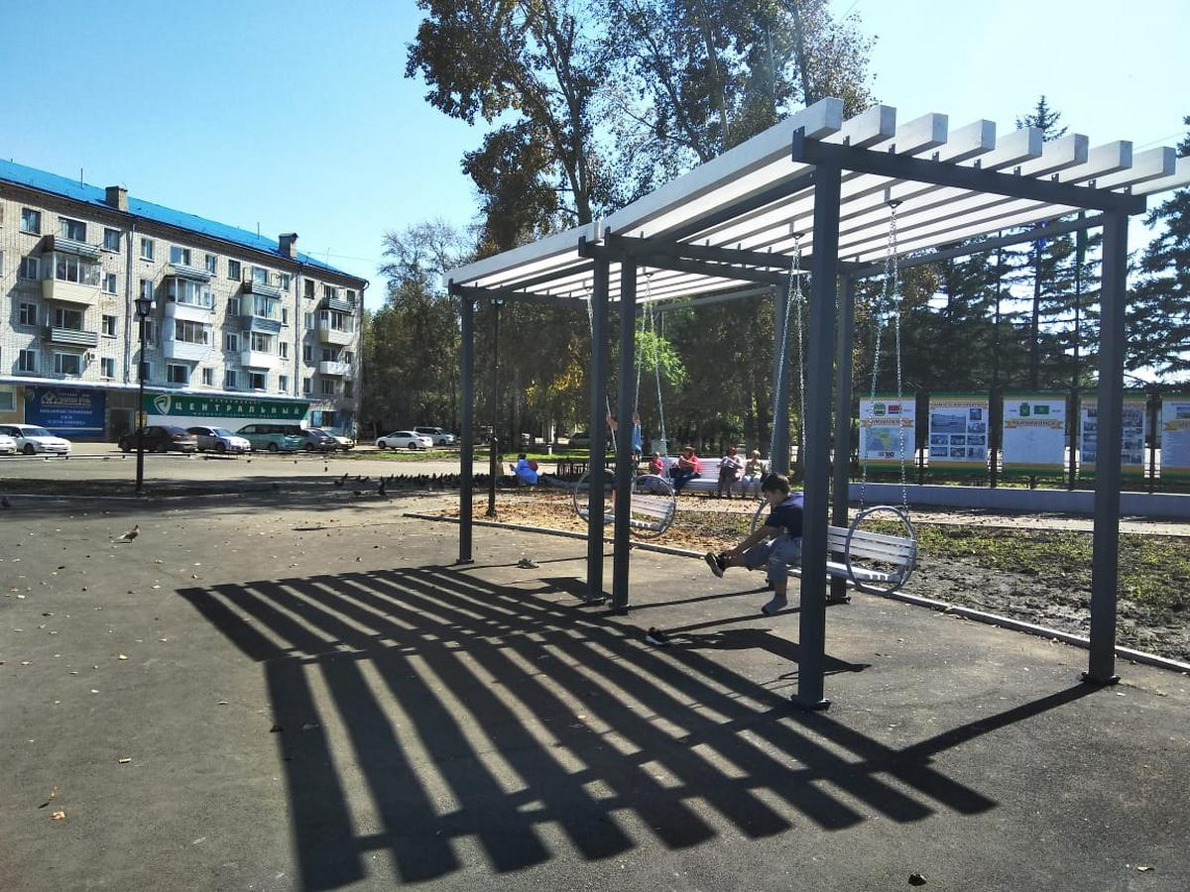
В 2019 году Райчихинске обновлен фонтан. Конструкцию покрыли керамогранитом, а территорию вокруг заасфальтировали. Рядом с фонтантом установили фонари, газоны, урны, скамейки и перголы — так называют навесы, в жару защищающие людей от солнца. Фонтан находится на площади Победы.

Slide 6
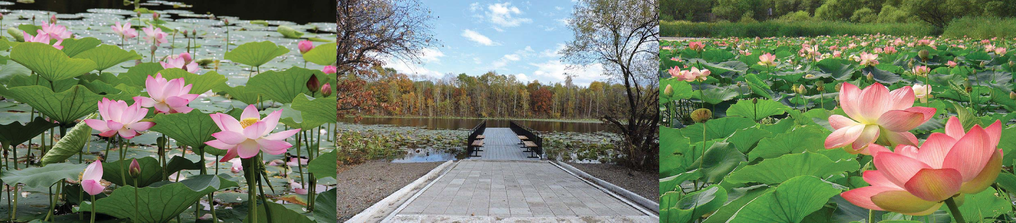
«Жемчужиной» города Райчихинска является озеро «Кувшинка», возникшее после отработки карьера, которое по праву можно назвать «Озером священного лотоса». Здесь произрастает лотос Комарова. В период цветения озеро поражает своей популяцией лотоса. Озеро привлекает
внимание не только местного населения, но и туристов и путешественников. Наряду с лотосом
Комарова здесь произрастает еще один реликт третичной флоры – водяной орех плавающий. Оба
эти растения занесены в Красную книгу России.

Slide 7
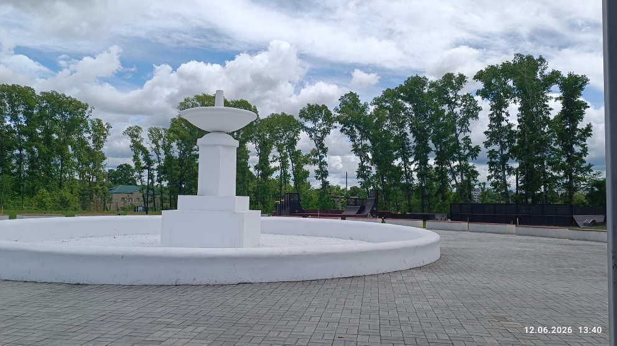
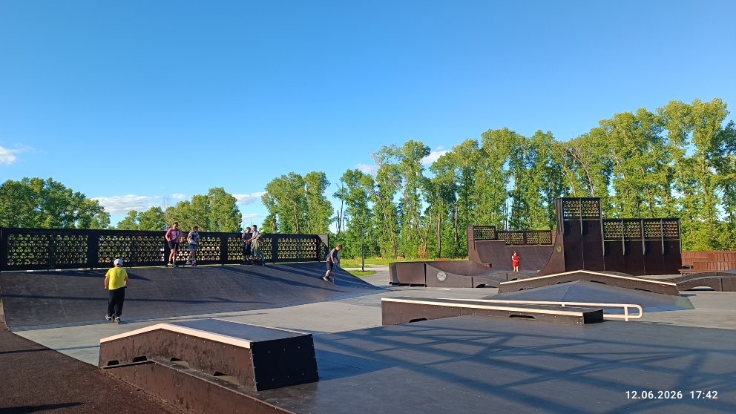
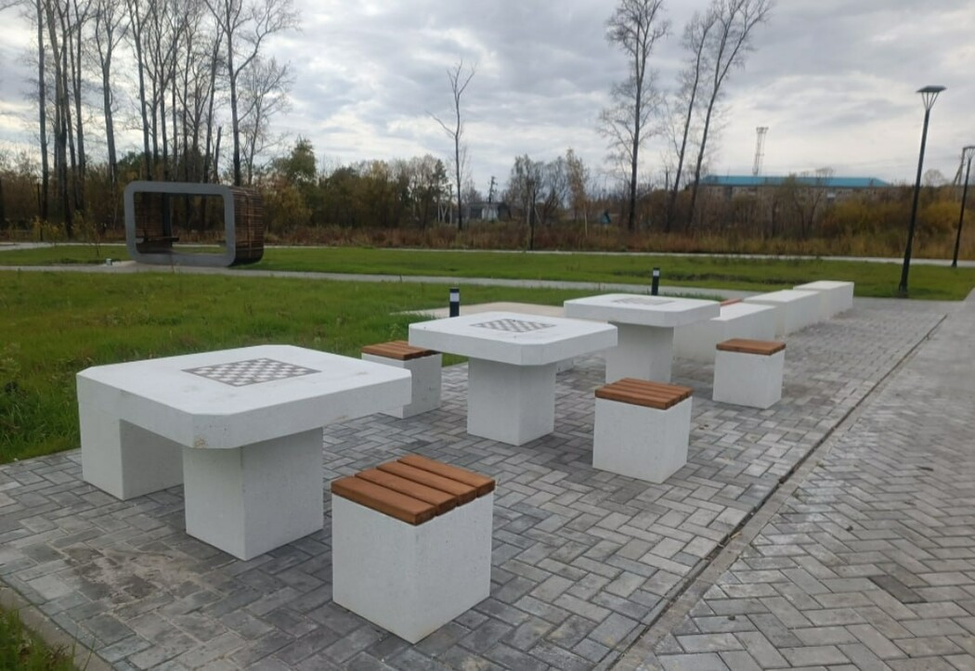
Центральный парк культуры и отдыха в городе Райчихинск открылся в 1947 году. Парк обновили благодаря победе в конкурсе на лучший проект по созданию комфортной городской среды для Дальнего Востока. В 2025 году парк вновь открылся, став ещё лучше. В парке появились места для отдыха для людей всех возрастов, где можно отдохнуть и расслабиться: амфитеатр, детская площадка с горками и качелями, танцевальная зона и обновленный фонтан. Для любителей кататься на скейтборде сделали современную площадку. А для тех, кто любит играть в шахматы, организовали уютное место для игр.

